Slide 1
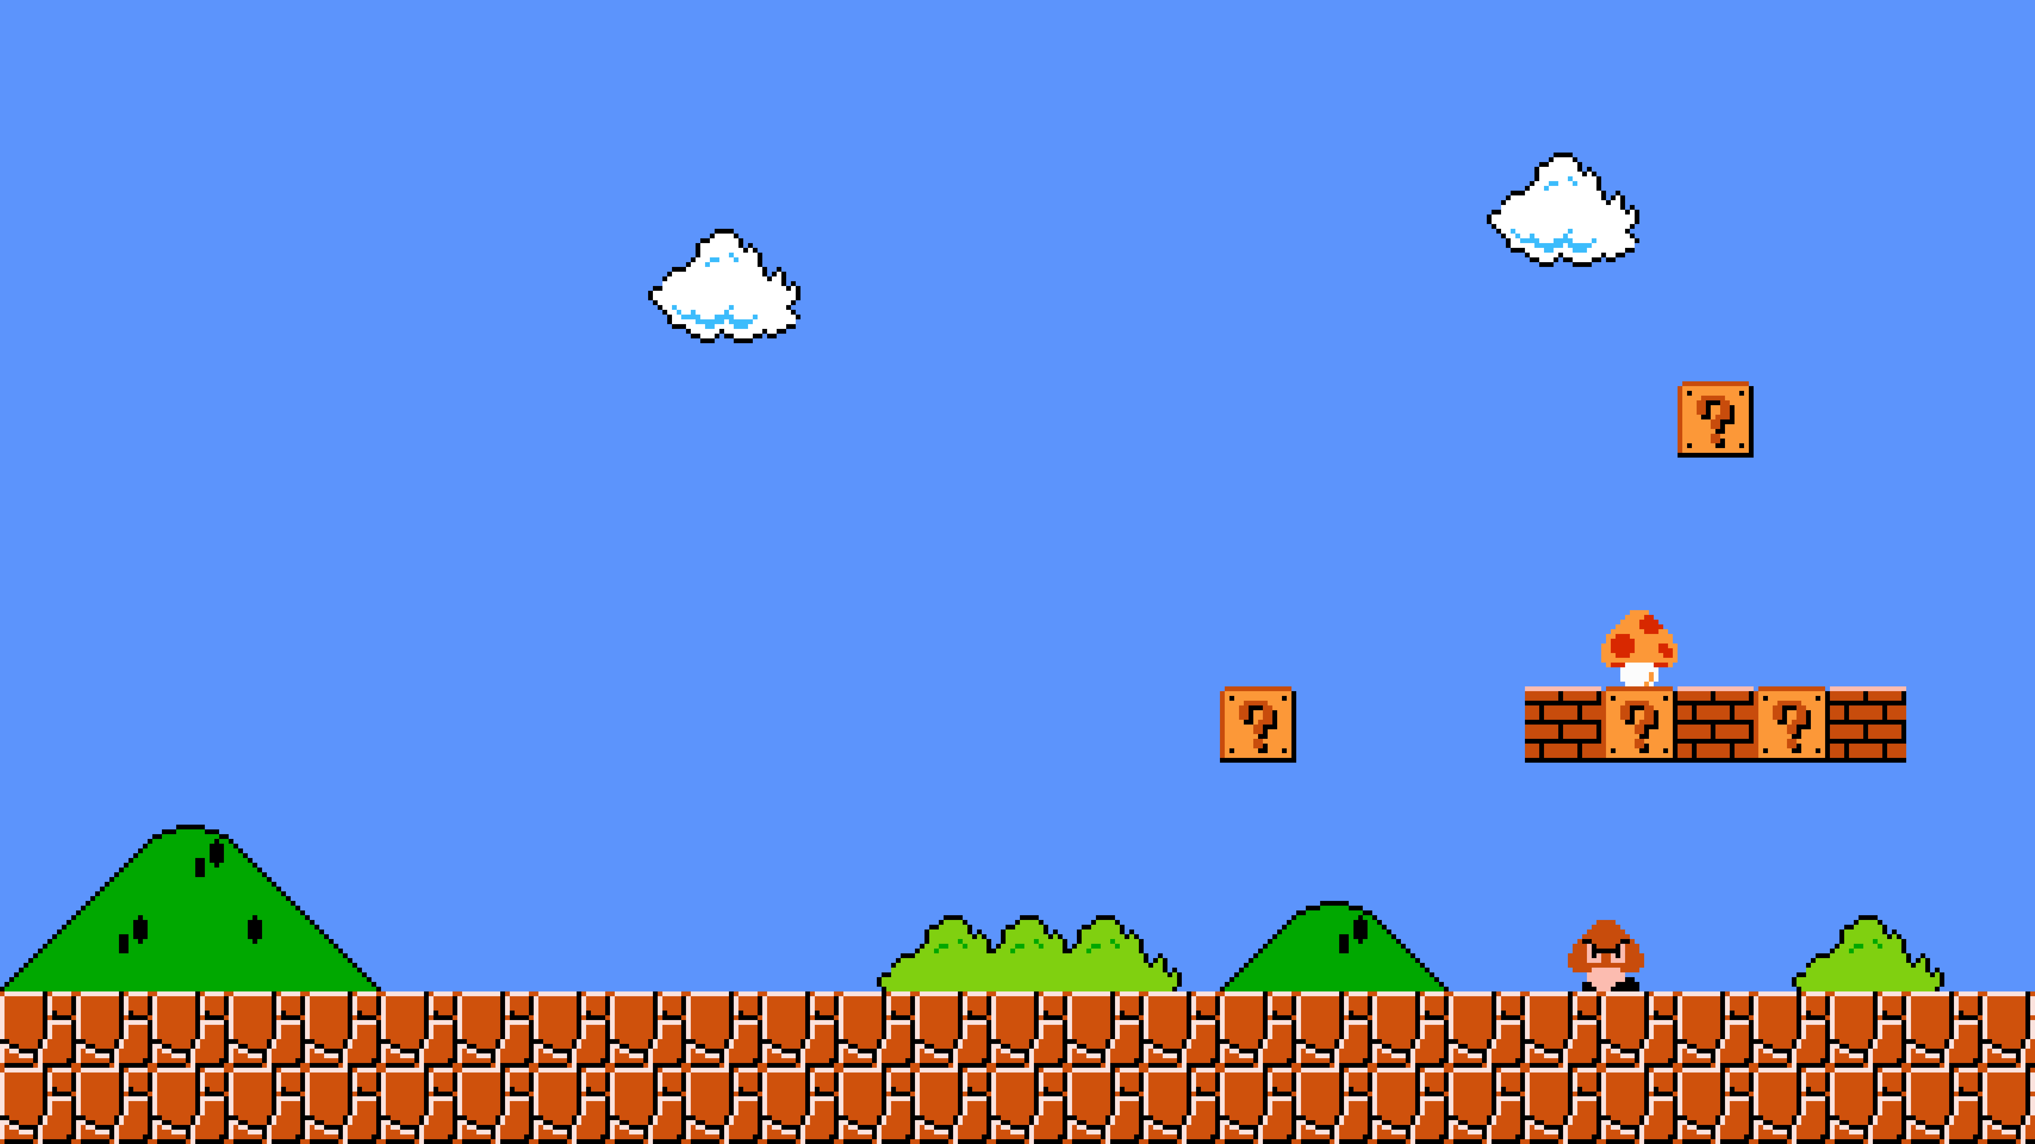
Le jeu Mario Bros

Slide 2
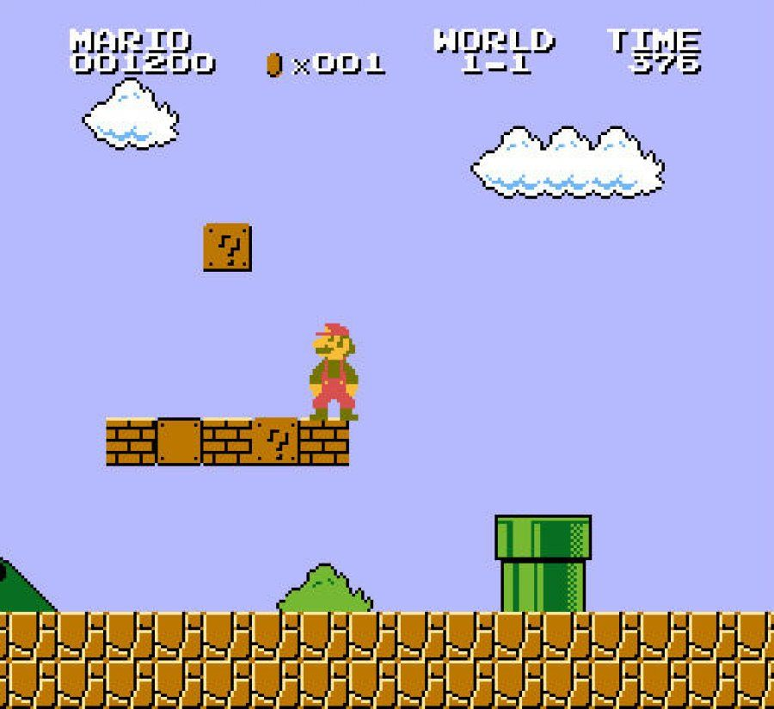
I. Le jeu Mario Bros

Slide 3
I. Le jeu Mario Bros
2 dimensions

Slide 4
I. Le jeu Mario Bros
3 actions possibles

Slide 5
I. Le jeu Mario Bros
Début
Fin du niveau

Slide 6



Slide 7
Comment utiliser la théorie de l'évolution pour créer des intelligences artificielles pour le jeu Mario Bros ?

Slide 8
Plan
Comment utiliser la théorie de l'évolution pour créer des intelligences artificielles pour le jeu Mario Bros ?
Théorie
  L'intelligence neuronale
  La génération évolutive
Ma démarche expérimentale
Résultats obtenus

Slide 9
IA = Intelligence artificielle

Slide 10
I.i. L'intelligence neuronale
Comment modéliser
l'intelligence artificielle ?

Slide 11
Un neurone
Évènement
Neurone
Action

Slide 12
Un neurone
Exemple :
Évènement
Neurone
Neurone n°8
Saut
Action

Slide 13
I.i. L'intelligence neuronale
Réseau de neurones
=
Neurones
Le réseau de neurones modélise un comportement.
Exemple :
Notes:
L'intelligence va réagir lors de sa progression.

Slide 14
I.ii. La génération évolutive
Comment créer
l'intelligence artificielle
grâce à la génération évolutive ?

Slide 15
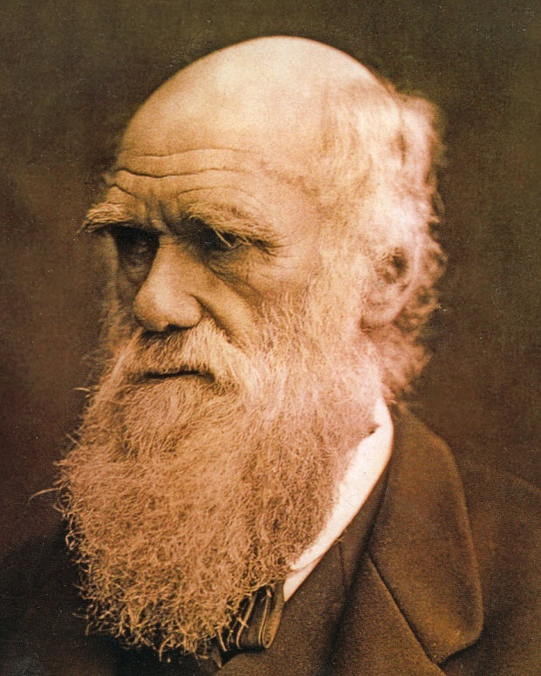
I.ii. La génération évolutive
Se base sur la théorie de Darwin
IA = un code génétique
capable de :
  Subir des mutations aléatoires
  Se reproduire

Slide 16
I.ii. La génération évolutive
Évènement
Neurone
=
Action
Réseau de neurones
=
Neurones

Slide 17
I.ii. La génération évolutive
Code génétique
Évènement
Neurone
=
Action
Réseau de neurones
=
Neurones

Slide 18
I.ii. La génération évolutive
M
U
T
A
T
I
O
N
S
Évènement
Neurone
=
Action
Réseau de neurones
=
Neurones

Slide 19
I.ii. La génération évolutive
R
E
P
R
O
D
U
C
T
I
O
N
M
U
T
A
T
I
O
N
S
Évènement
Neurone
=
Action
Réseau de neurones
=
Neurones

Slide 20
I.ii. La génération évolutive
Processus :
  Génération aléatoire d'un population

Slide 21
I.ii. La génération évolutive
Génération parente
IA
IA
IA
IA
IA
IA
IA
IA
IA

Slide 22
I.ii. La génération évolutive
Génération parente
IA
IA
IA
IA
IA
IA
IA
IA
IA
Sélection
Critère

Slide 23
I.ii. La génération évolutive
Génération parente
IA
IA
IA
IA
IA
IA
IA
IA
IA
Sélection
Critère
Meilleure moitié
IA
IA
IA
IA

Slide 24
I.ii. La génération évolutive
Génération parente
IA
IA
IA
IA
IA
IA
IA
IA
IA
Sélection
Critère
Meilleure moitié
IA
IA
IA
IA
Reproduction et mutation
Code
génétique

Slide 25
I.ii. La génération évolutive
Génération parente
IA
IA
IA
IA
IA
IA
IA
IA
IA
Sélection
Critère
Meilleure moitié
IA
IA
IA
IA
Reproduction et mutation
Code
génétique
Génération fille ++
IA
IA
IA
IA
IA
IA
IA
IA
IA

Slide 26
I. Récapitulatif :
Population
=
=
IA
Codes génétiques

Slide 27
I. Récapitulatif :
Population
=
=
IA
Codes génétiques
Génération
évolutive

Slide 28
I. Récapitulatif :
Population
=
=
IA
Codes génétiques
Génération
évolutive
empirique
Merci Darwin !
Intelligence capable de finir le niveau

Slide 29
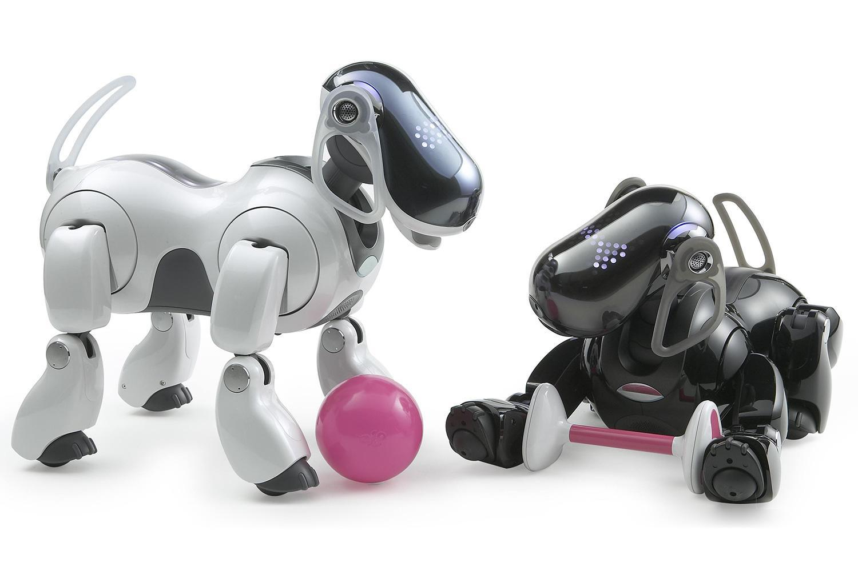
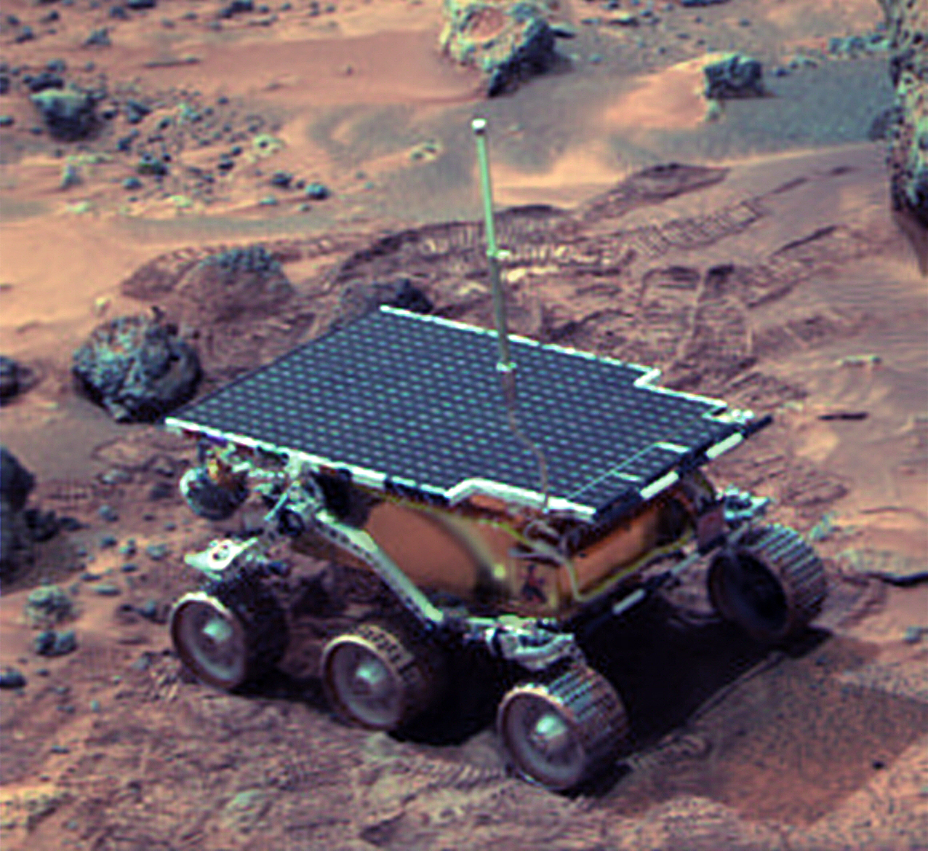
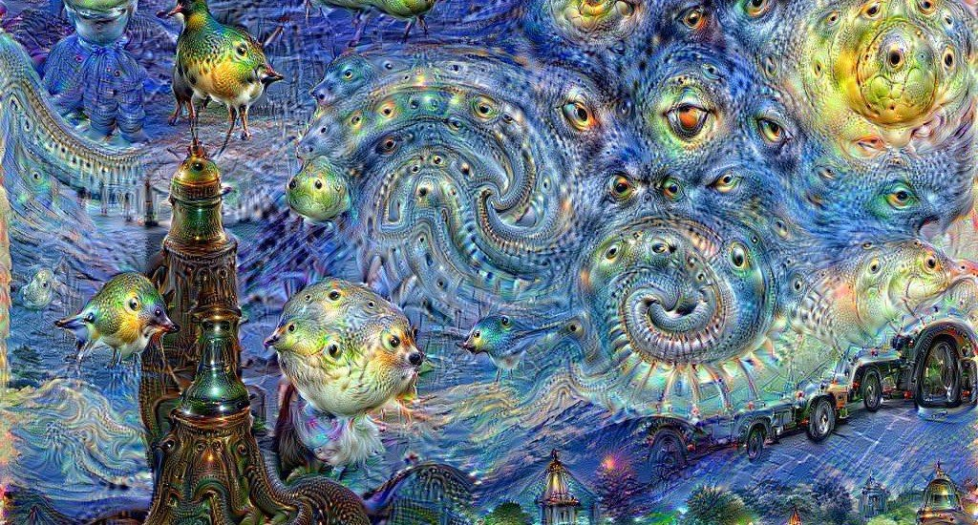
I. Conclusion
Avant
Intelligences artificielles = Algorithmes
AIBO, Sony
Comportement par apprentissage
Mars Pathfinder, NASA
Optimisation d'itinéraires
Génération évolutive
DeepDream, Google
Rêve psychédélique par deep learning
IA générées de manière empirique
Maintenant
Notes:
- Apports énormes :
révolution conceptuelle,
nouvelles possibilités,
IA + performantes qu'avec les algorithmes,
coûts de développement quasi-nuls
→ révolution dans le monde de l'intelligence artificielle
Ici pleins d'images :
- Jeux vidéos
- Voitures
- Robots humanoïdes
- IA de Google pour les
reconnaissances picturales

Slide 30
II. Ma démarche expérimentale
Étape 1 : Trouver un jeu et le modifier
Modifications :
Permettre aux IA de communiquer avec le jeu :
- Recevoir les événements en jeu
- Émettre les actions
FrameReader
EventDispatcher

Slide 31
II. Ma démarche expérimentale
Étape 2 : Modéliser les IA
GeneticElement
4 classes :
IA
Neuron
GameEvent
ActionEvent

Slide 32
II. Ma démarche expérimentale
Étape 2 : Manipuler les GeneticElement
GeneticElementFactory
IAFactory
NeuronFactory
GameEventFactory
ActionEventFactory

Slide 33
II. Ma démarche expérimentale
Étape 2 : Manipuler les GeneticElement
Chacun possède deux méthodes :
GeneticElementFactory
.create()
.mutate(genetic_element)

Slide 34
II. Ma démarche expérimentale
Étape 3 : Évaluer les IA
IAGraduator
.grade(ia) → score
Utilise le jeu

Slide 35
II. Ma démarche expérimentale
Étape 4 : Générer les IA
Generator
.create()
.grade()
.select()
.breed()
Récursion
Éxécute l’algorithme génétique

Slide 36
II. Ma démarche expérimentale
Étape 5 : Enregistrer les résultats
Logger
Writer
Reader

Slide 37
II. Ma démarche expérimentale
Étape 6 : Une application
App
new
resume
play
print_data
En ligne de commande

Slide 38
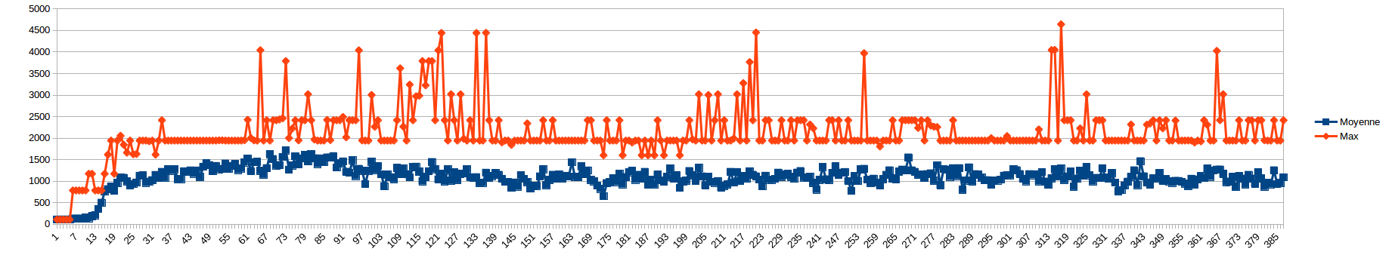
III. Résultats obtenus
Tentative 1 :
Observation :
Passage des premiers obstacles
puis stagnation.
Conclusion :
Échec.
Amélioration :
Modifier l’algorithme génétique.

